Slide 2
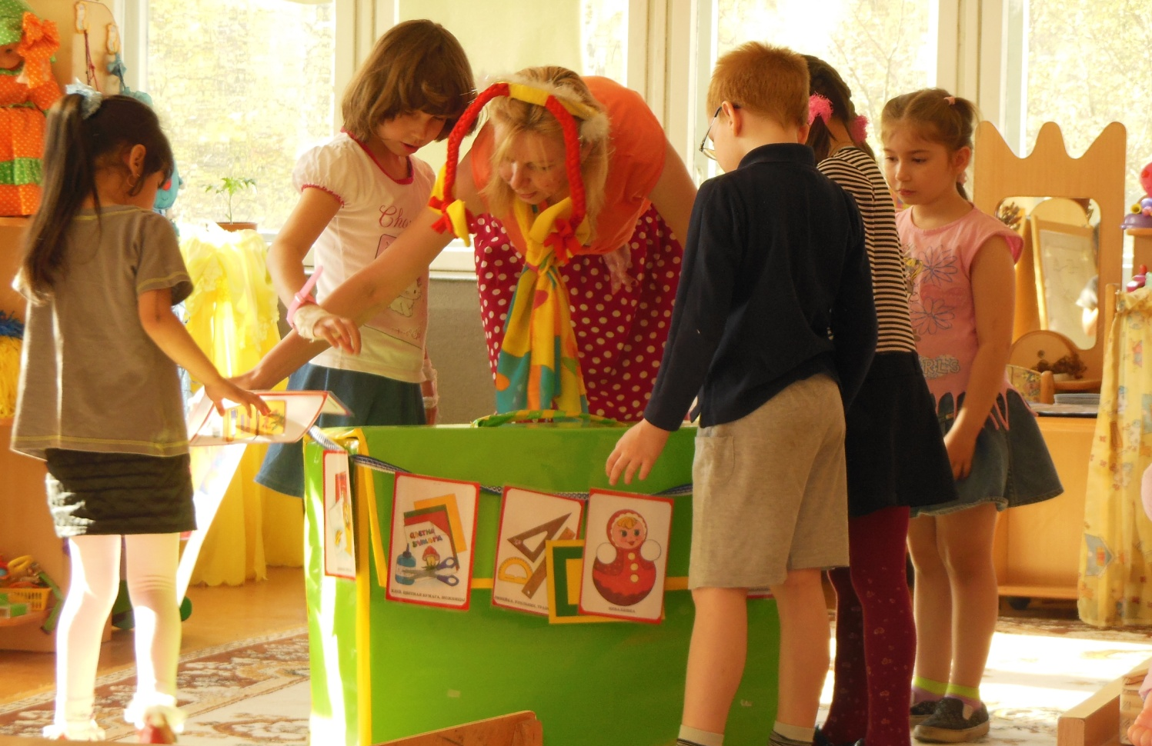
Скоро в школу мы пойдём
И портфель с собой возьмём.

Slide 3
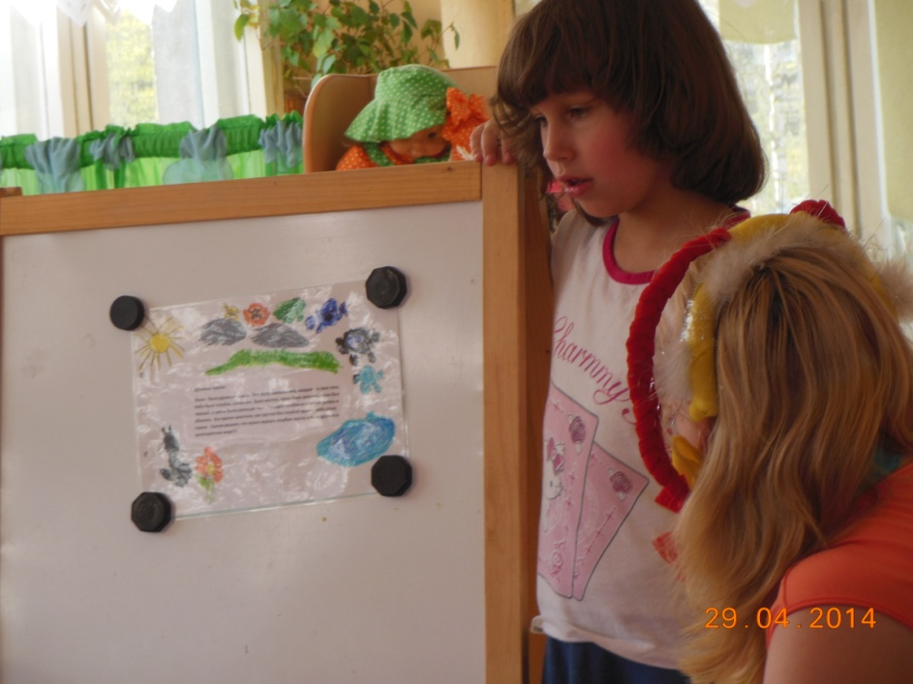
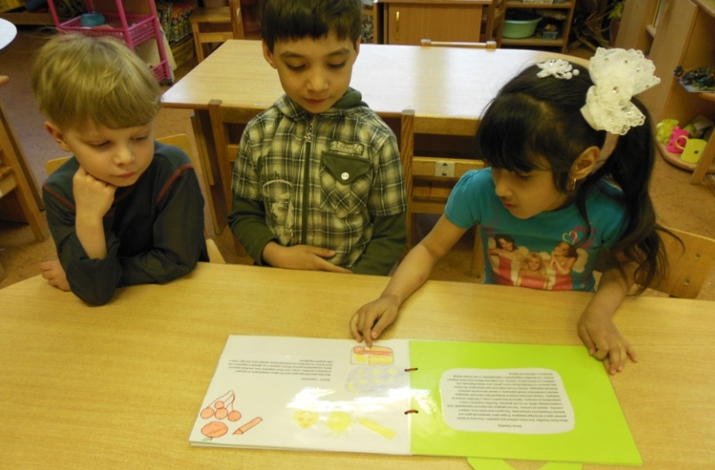
Наш волшебный портфель- теремок.
В нём живут сказки, которые сочинили дети о школьных принадлежностях.

Slide 4
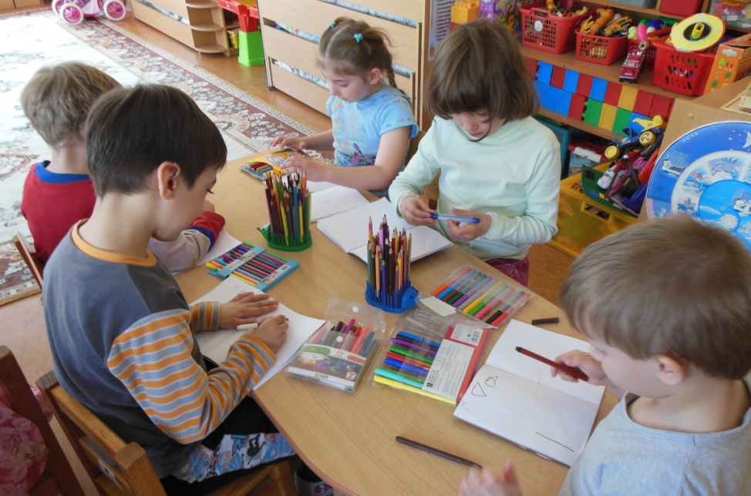
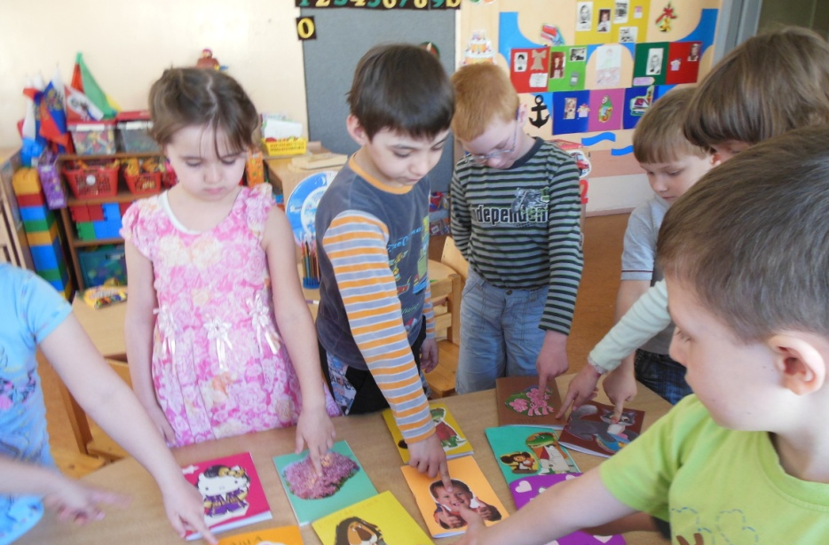
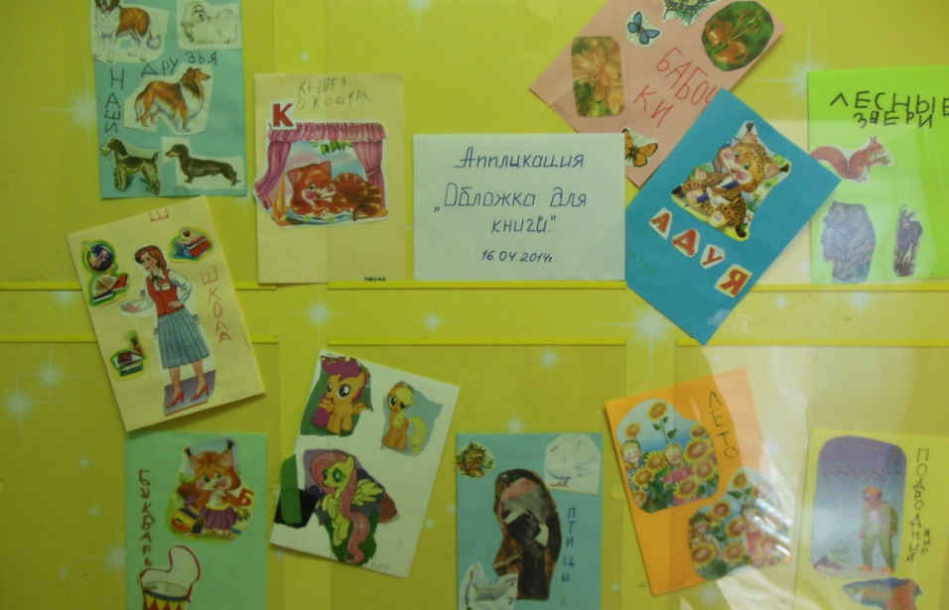
Дети придумали и изготовили обложки для книг.

Slide 5
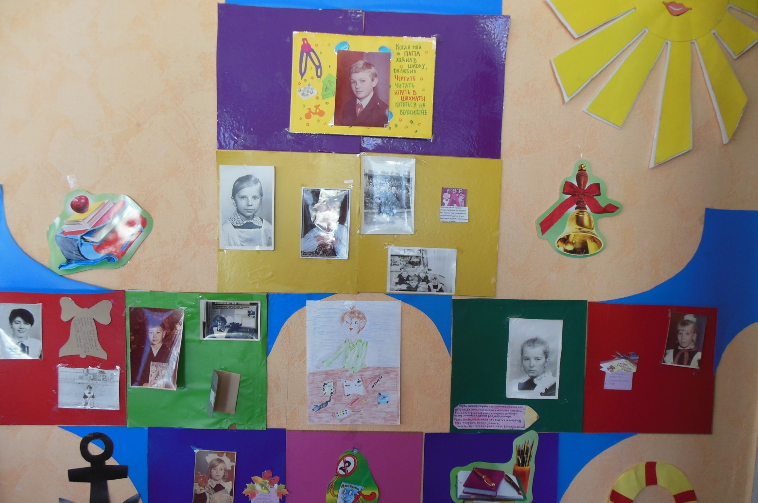
Фотовыставка «И мамы, и папы тоже учились.»

Slide 6
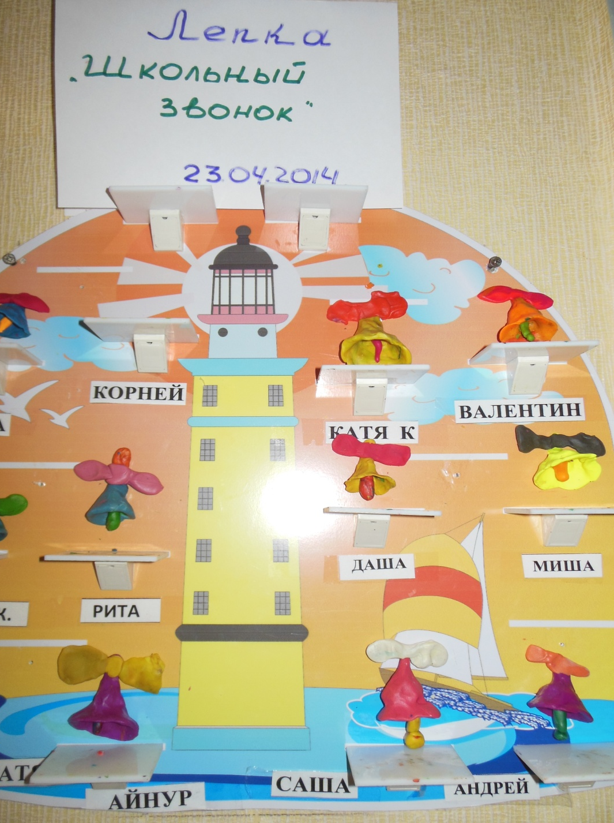
В школу
Нас зовёт звонок,
Торопитесь на урок.

Slide 7
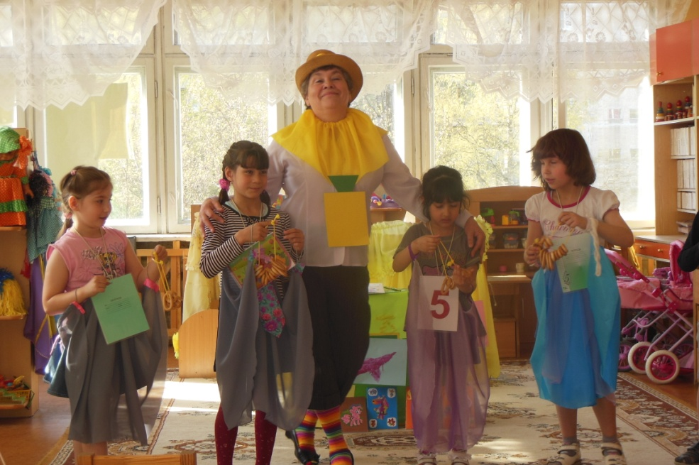
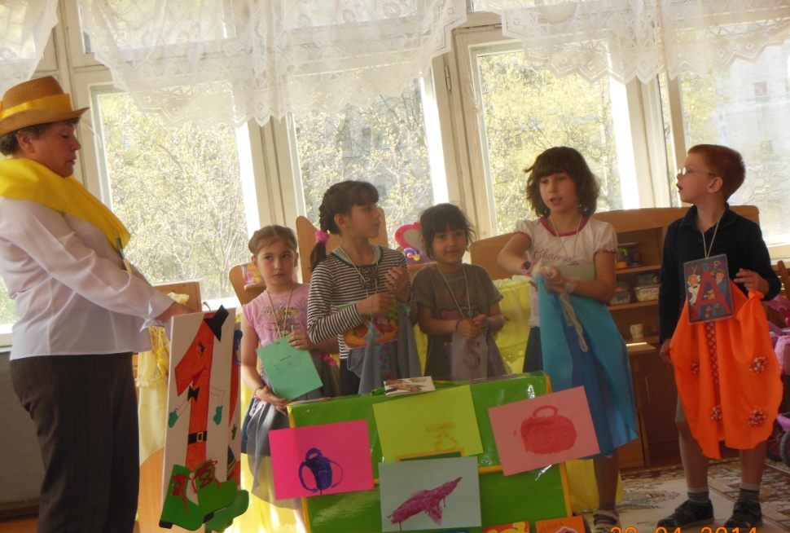
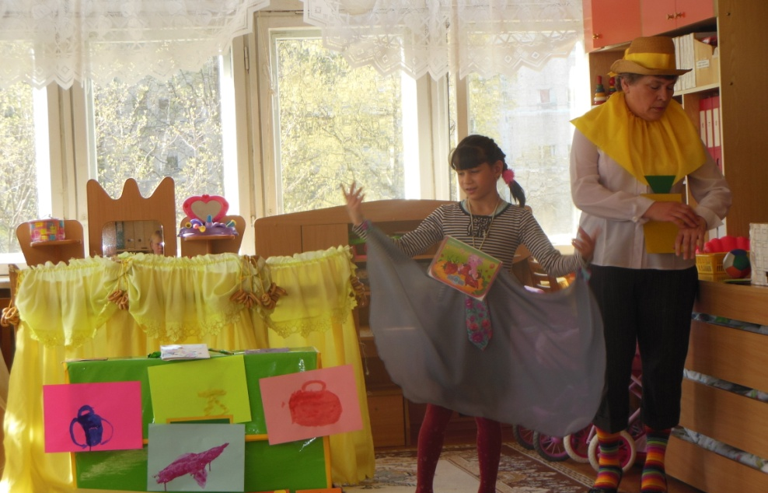
Сказки сочинили,
Сами оживили.
Получилось Представление-
Всем на удивление.

Slide 8
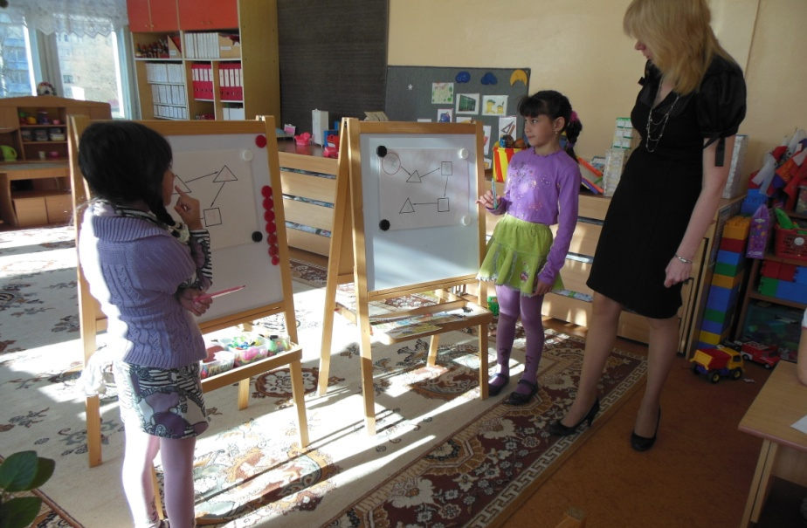
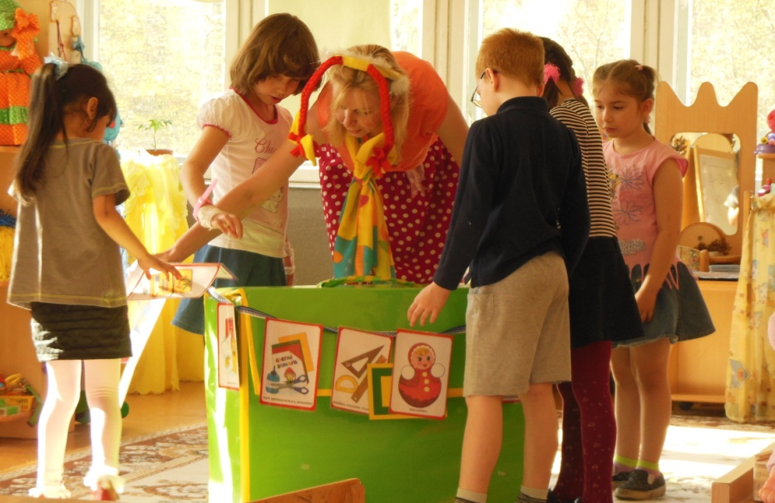
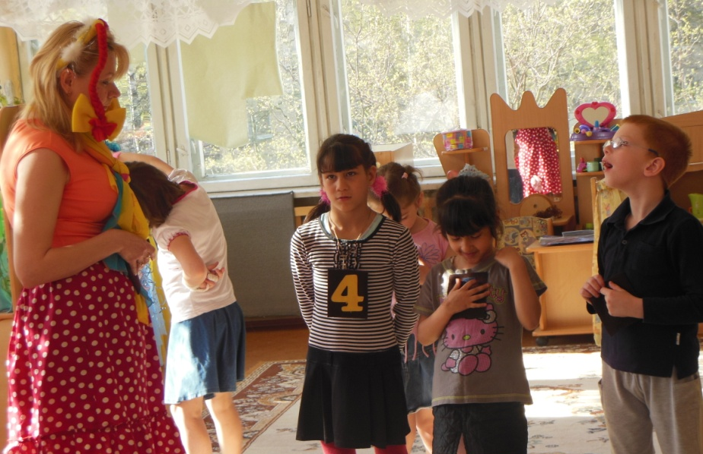
Научились мы считать,
Цифры, буквы называть.
Будем в школе мы учиться
Только на оценку «5»!

Slide 9
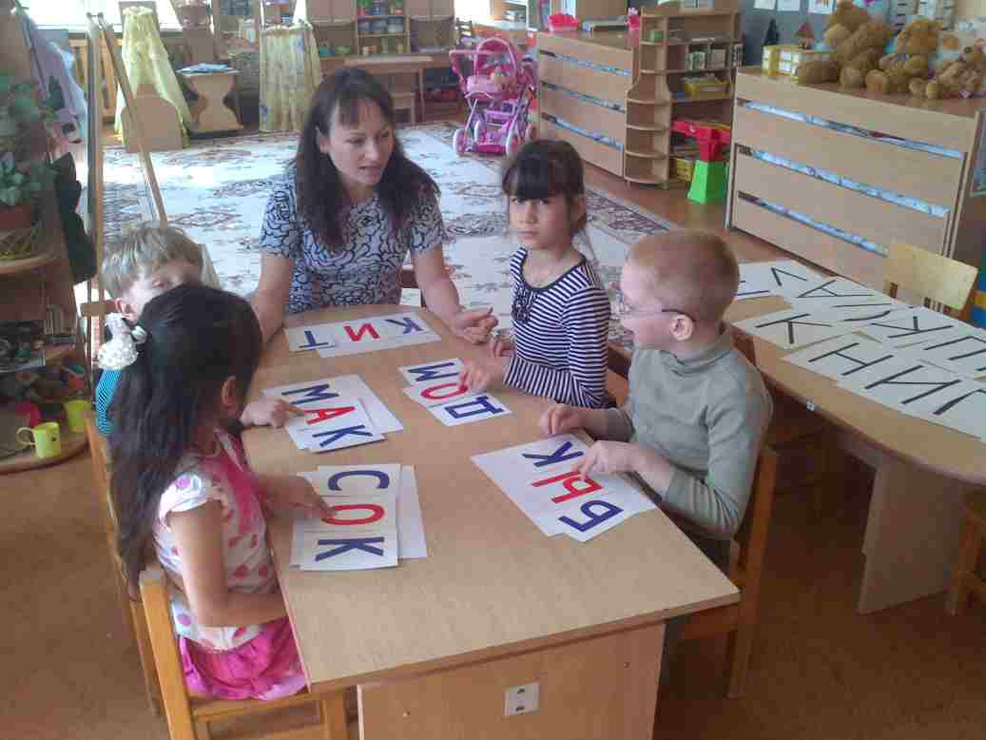
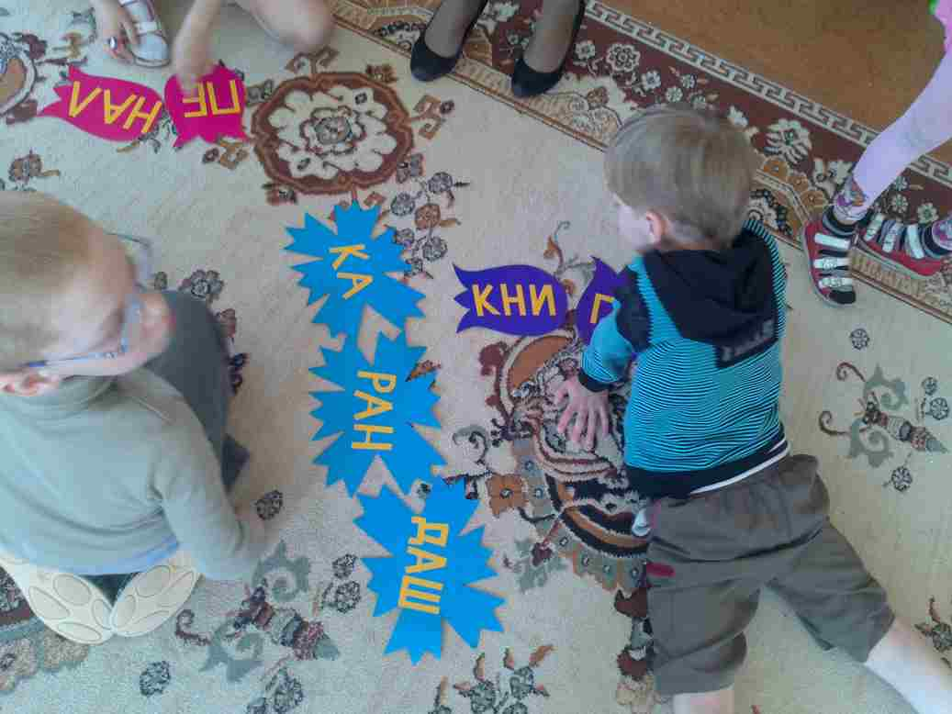
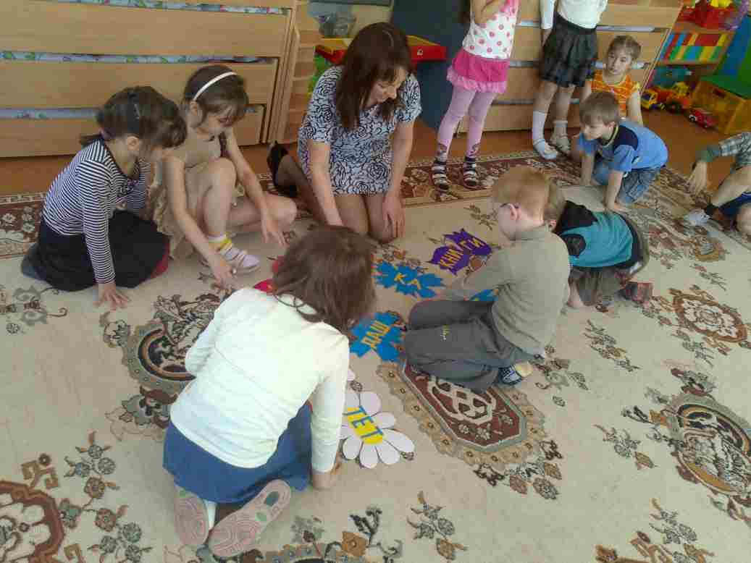
Как хорошо уметь читать!
Не надо звать, не надо ждать,
А можно взять и почитать!

Slide 10
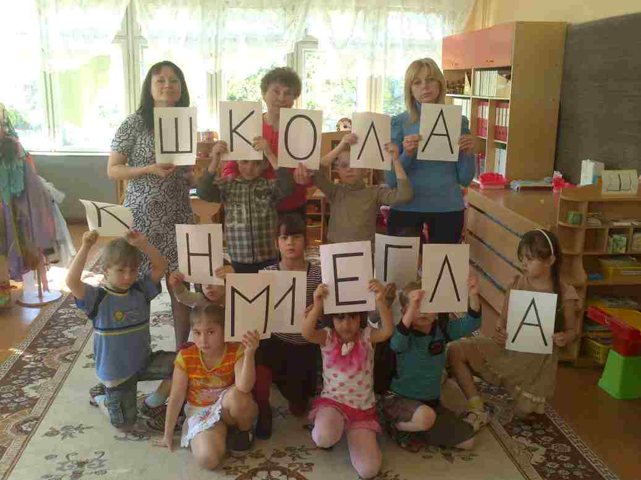
Готовы в школу мы пойти!
Пожелайте нам успеха и счастливого пути!
Фото где мы все с буквами

